Slide 1
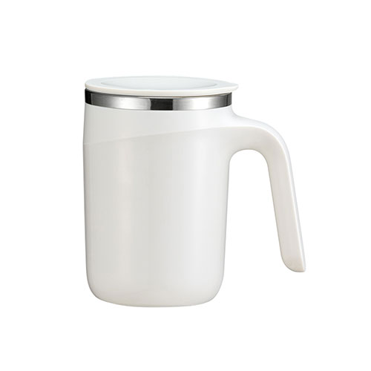
【提案書】
Newスタンドキープマグ
特徴
トレイを斜めにしてもこぼれにくく落ちにくい非常に便利なマグカップです。見た目もすっきりシンプルなデザインのためジェンダーレスで活用可能。特典用などにおすすめです。
商品写真
納期
納期スペース
仕様
素 材:ABS･ステンレススチール･PP･シリコン
容 量 : 450ml
サ イ ズ : 135×140×91mm
包 装 : 箱入 箱サイズ／150×124×112mm
お見積
お見積りスペース

